Slide 1

Varray, Record, Table
Semana 4

Slide 2
Aprendizajes esperados
Discernir cuando usar un procedimientos almacenados, trigger de base de datos, cursor y función para implementar una solución a la lógica de negocio recogida en la captura de requerimientos de un sistema

Slide 3
Conceptos Claves
Trabajo con tipos de datos Compuestos (PL/SQL RECORD, Registros utilizando atributo %ROWTYPE, PL/SQL Collections)
Síntesis Final enfatizando los contenidos claves de los capítulos desarrollados

Slide 4
Arreglos
VARRAYS
Definición de VARRAYS.
Un varray se manipula de forma muy similar a las tablas, pero se implementa de forma diferente. Los elementos en el varray se almacenan comenzando en el índice 1 hasta la longitud máxima declarada en el tipo varray.
La sintaxis general es la siguiente:
TYPE <nombre_tipo> IS VARRAY (<tamaño_maximo>) OF <tipo_elementos>;

Slide 5
Arreglos
Una consideración a tener en cuenta es que en la declaración de un varray el tipo de datos no puede ser de los siguientes tipos de datos:
BOOLEAN
NCHAR
NCLOB
NVARCHAR(n)
REF CURSOR
TABLE
VARRAY
Sin embargo se puede especificar el tipo utilizando los atributos %TYPE y %ROWTYPE.

Slide 6
Arreglos
Una consideración a tener en cuenta es que en la declaración de un varray el tipo de datos no puede ser de los siguientes tipos de datos:
BOOLEAN
NCHAR
NCLOB
NVARCHAR(n)
REF CURSOR
TABLE
VARRAY
Sin embargo se puede especificar el tipo utilizando los atributos %TYPE y %ROWTYPE.

Slide 7
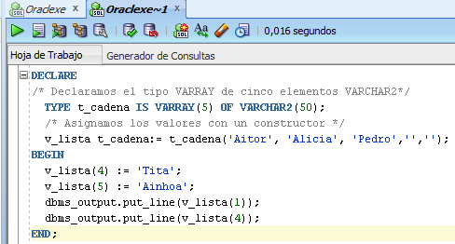

Arreglos
Los VARRAY deben estar inicializados antes de poder utilizarse. Para inicializar un VARRAY se utiliza un constructor (podemos inicializar el VARRAY en la sección DECLARE o bien dentro del cuerpo del bloque):

Slide 8
Arreglos
El tamaño de un VARRAY se establece mediante el número de parámetros utilizados en el constructor, si declaramos un VARRAY de cinco elementos pero al inicializarlo pasamos sólo tres parámetros al constructor, el tamaño del VARRAY será tres. Si se hacen asignaciones a elementos que queden fuera del rango se producirá un error.
El tamaño de un VARRAY podrá aumentarse utilizando la función EXTEND, pero nunca con mayor dimensión que la definida en la declaración del tipo. Por ejemplo, la variable v_lista que sólo tiene 3 valores definidos por lo que se podría ampliar hasta cinco elementos pero no más allá.

Slide 9
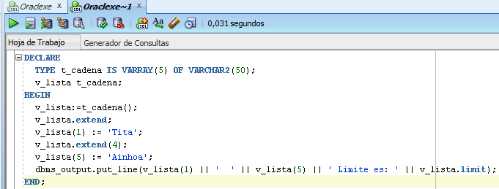

Arreglos
Un VARRAY comparte con las tablas de PL todas las funciones válidas para ellas, pero añade las siguientes:
LIMIT . Devuelve el número máximo de elementos que admite el VARRAY.
EXTEND .Añade un elemento al VARRAY.
EXTEND(n) .Añade (n) elementos al VARRAY.

Slide 10
Registros
Un registro PL/SQL es un grupo de elementos de datos relacionados en campos. Cada uno con su propio nombre
Características
Cada registro debe tener al menos un campo y tantos como sea necesario
Un registro NO es una fila de una tabla de sql
Son tratados como unidades lógicas
Son apropiados para recuperar el contenido de una fila de una tabla sql.
Son tipos de variables. Por lo que hay que declarar primero el tipo de variable para después poder usarla

Slide 11
Sintaxis
TYPE nombre IS RECORD {Tipo de Dato}
{Tipo de Dato}:
{tipo de dato | variable%TYPE | tabla.columna%TYPE| tabla%ROWTYPE} [ [NOT NULL]{:= | DEFAULT} expresion]

Slide 12
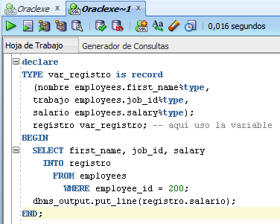

Ejemplo

Slide 13
Registros
Es típico en el trabajo con BD el declarar registros con el mismo formato que las filas de las tablas.
Si se conoce la estructura de las tablas se crea un registro con ese formato, si no se utiliza el operador %ROWTYPE, similar a %TYPE.
El registro tendrá los mismos campos y del mismo tipo que la tupla de la tabla correspondiente de la BD.

Slide 14
Registros
REGISTROS
Ejemplo:
DECLARE
--
V_Empleados Empleado%ROWTYPE;
BEGIN
-- Inicialización de campos de la variable
V_Empleados.codigo:=‘Emp01’;
V_Empleados.nombre:=‘Pablo Martínez’;
V_Empleados.ciudad:=‘MADRID’;
...
END;

Slide 15
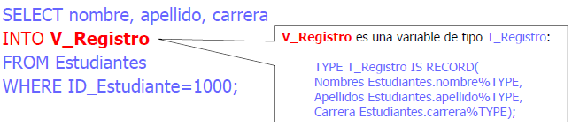
Registros
También se pueden asignar valores de un registro completo mediante una SELECT que extraería los datos de la BD y los almacena en el registro.

Slide 16
TABLAS
Para poder declarar una tabla es necesario primero definir su tipo y luego una variable de dicho tipo.
La sintaxis general para definir un tipo de tabla es:
TYPE tipotabla IS TABLE OF tipo [NOT NULL];
Donde:
tipotabla.- es el nombre del nuevo tipo que está siendo definido
tipo.- es un tipo predefinido o una referencia a un tipo mediante %TYPE

Slide 17
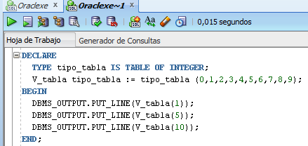
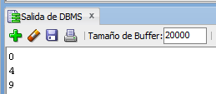
TABLAS
Ejemplo:

Slide 18
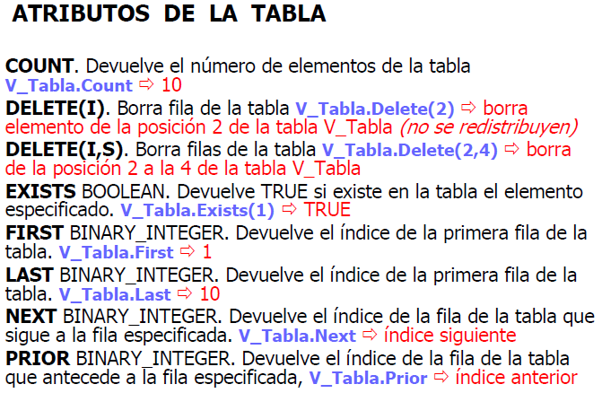
Atributos de una Tabla

Slide 19
Atributos de una Tabla
FIRST BINARY_INTEGER. Devuelve el índice de la primera fila de la tabla. V_Tabla.First 1
LAST BINARY_INTEGER. Devuelve el índice de la primera fila de la tabla. V_Tabla.Last 10
NEXT BINARY_INTEGER. Devuelve el índice de la fila de la tabla que sigue a la fila especificada. V_Tabla.Next índice siguiente
PRIOR BINARY_INTEGER. Devuelve el índice de la fila de la tabla que antecede a la fila especificada, V_Tabla.Prior índice anterior

Slide 20
Consideraciones a tener en cuenta
DELETE constituye una orden completa por sí mismo; no se lo utiliza como parte de una expresión como sucede con los otros atributos.
EXISTS devolverá TRUE si existe el elemento buscado en caso contrario devolverá FALSE. Este atributo es útil para evitar el error ORA-1403 que se produce cuando el elemento no existe.
Tanto FIRST como LAST devolverán el índice, no el valor contenido en dichas filas.
Excepto usando el atributo DELETE no hay manera de borrar todas las filas de una tabla

